Slide 1
Блокчейн-Технології
ЛЕКЦІЯ 9. КОНФІДЕНЦІЙНІСТЬ КОРИСТУВАЧІВ У ВІДКРИТИХ СИСТЕМАХ

Slide 2
Поняття приватності у цифровому світі
На початку ХХI сторіччя онлайн-платежі вважалися справою ризиковою і зазвичай здійснювались з великою обережністю. Використання реальних імен на онлайн-ресурсах було немислимим, а анонімність діяльності в Інтернеті вважалася майже абсолютною.
У деяких країнах і зараз безпека та благополуччя користувачів залежать від ступеню захищеності їх персональних даних чи ступеню їх анонімності у Мережі. Професор Пенсильванського університету David Crosbie відзначив, що впровадження дійсно анонімних платежів може покращити ситуацію в країнах, що розвиваються. Саме в країнах, що розвиваються, захищеність даних користувачів має найбільше значення, оскільки рівень довіри населення до органів законодавчої, судової та виконавчої влади зазвичай дуже низький, а політика конфіденційності не завжди сумлінно дотримана при обробці персональних даних. У розвинених країнах зазвичай існує налагоджена і усталена інфраструктура, де забезпечення інформаційної безпеки передбачає інші задачі, наприклад GDPR (General Data Protection Regulation).
Тема конфіденційності (privacy) та способів її забезпечення досить об’ємна. Почати її вивчення краще за все з розуміння базових визначень.

Slide 3
Важливість збереження приватності
На практиці у відкритих системах дотримання конфіденційності має велике значення. Припустимо, на одній вулиці є п’ять ресторанів. Вони конкурують за потік відвідувачів і кожний з них прагне отримати більший прибуток. Відомості щодо внутрішніх процесів ціноутворення і прибутків залишаються таємницею для конкурентів. Однак, уявімо, що буде, якщо хтось опублікує відомості про всі внутрішні транзакції та іншу документацію цих п’яти ресторанів до відкритого доступу.
Сьогодні використання аналітичних можливостей дозволяє компаніям не тільки враховувати звички користувачів, але й впливати на їх поведінку. Все це стало можливим завдяки обробці даних про покупки і інші дії користувачів у Мережі. Ці дані приносять компаніям великі прибутки.

Slide 4
Складові приватності
Поняття privacy включає до себе дві основні складові: untraceability та anonymity. Untraceability, чи неможливість відстеження, має на увазі неможливість віднести групу дій до деякого користувача в мережі. Anonymity, чи анонімність, пов’язана з неможливістю достовірно встановити особу користувача в цій мережі. На рис. 1 наведений приклад типової людини, яка бажає захистити себе і, відповідно, свою приватність у мережі.

Slide 5
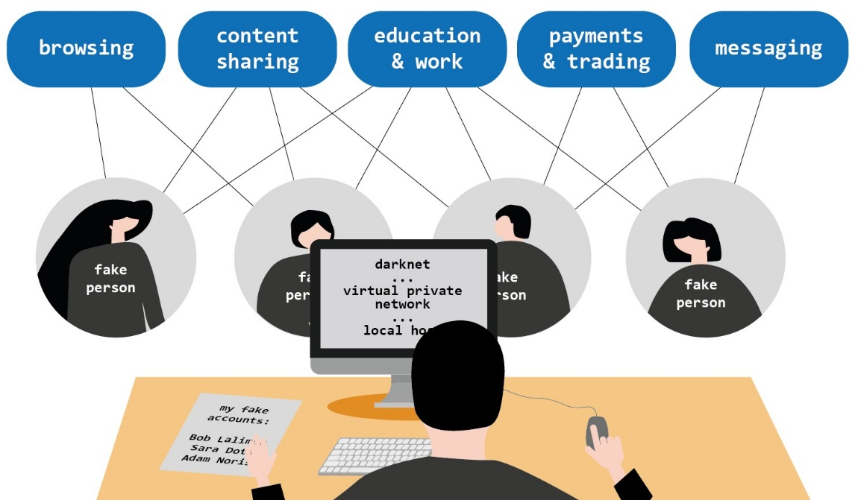
Рис. 1 – Принципи забезпечення анонімності користувача в мережі

Slide 6
Поняття анонімності має на увазі наявність соціального і технічного компонентів. Соціальна анонімність включає в себе відомості, які може вказувати користувач про свою особу. Технічна анонімність набагато складніша і основні зусилля із забезпечення анонімності докладаються саме у цій галузі.
Що ж стосується підвищення рівня приватності, то це може
забезпечуватися спеціальними механізмами для приховування наступних атрибутів активності користувачів:
прямого зв’язку між усіма діями, повідомленнями, транзакціями;
версій додатків і операційної системи;
локалізації додатків;
часових позначок повідомлень та запитів;
ідентифікаторів (username, email, phone number);
у деяких випадках самого факту дії;
місцезнаходження пристроїв;
мережевих адрес пристроїв.

Slide 7
Конфіденційність у цифрових валютах
Будь-яка система обліку активів, що використовує відкриту базу даних, наражається на проблему з конфіденційністю [100]. А якщо мова йде про криптовалюти, то в них принцип повної прозорості історії транзакцій взагалі є базовим. Як за таких умов досягти приватності – питання, відповіді на яке присвячена ця тема.

Slide 8
Дані про транзакції, які слід захищати в першу чергу
Історія походження монет
Суми платежів
Адреси (ідентифікатори користувачів)
Мережеві адреси пристроїв користувачів
Метадані (час розповсюдження по мережі, версія гаманця тощо)

Slide 9
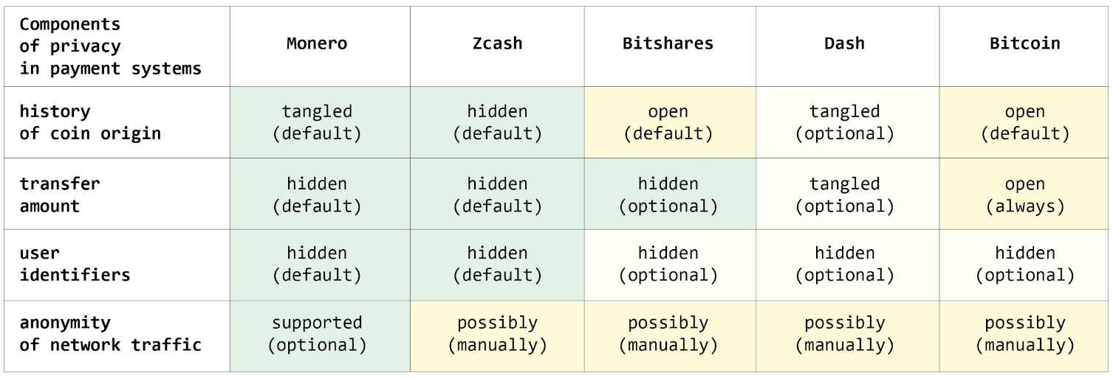
У деяких цифрових валютах використовується спеціальна структура транзакцій і модель обліку монет, яка дозволяє приховувати дані про деякі деталі операцій (табл.1). Для приховування чи заплутування певних даних різні валюти застосовують різні методики.
Таблиця 1 – Конфіденційність у цифрових валютах

Slide 10
Blind Signatures
Сліпий підпис (blind signature) – різновид електронно-цифрового
підпису, особливість якого складається у тому, що сторона- підписувач не може напевно знати, що міститься у документі, що підписується. Схема сліпого підпису виглядає наступним чином:
відправник шифрує документ і відправляє його підписувачу;
підписувач за допомогою свого ключа підписує зашифрований документ і відправляє назад документ і підпис;
відправник розшифровує повідомлення, залишаючи на документі тільки підпис підписувача та надає повідомлення та підпис перевіряючого.
Найширше застосування протоколи сліпих підписів знайшли у сфері цифрових валют і таємного голосування.

Slide 11
Конфіденційність в Bitcoin за замовчуванням
У Bitcoin забезпечується властивість анонімності, але її дуже просто втратити на практиці. Не досягається повною мірою і властивість untraceability. Ми можемо проаналізувати граф транзакцій і зробити висновки щодо їх відношення до певних анонімних гаманців. Якщо хоча б одна адреса була скомпрометована у контексті анонімності, можна встановити і зв’язок з певними особами. Найпростіша реалізація bitcoin-гаманця здатна забезпечити лише мінімальний рівень конфіденційності.

Slide 12
CoinJoin
Найпростіший метод для заплутування графу транзакцій називається CoinJoin. З нього і почнемо. Його суть полягає у створенні спільної транзакції, внаслідок чого походження монет, що відправляються, стає неоднозначним. Формується група з користувачів, які створюють спільну транзакцію, в межах якої одночасно здійснюються декілька платежів. Тобто користувачам не потрібно створювати окремі транзакції.
Вперше таку ідею запропонував Gregory Maxwell у 2013 році на популярному форумі BitcoinTalk. З тих часів була запропонована і розроблена велика кількість модифікацій цього методу. Кожна з них покращувала певні властивості платежів. Давайте поговоримо про те, як CoinJoin працює в чистому вигляді, а після розглянемо декілька найцікавіших його модифікацій.

Slide 13
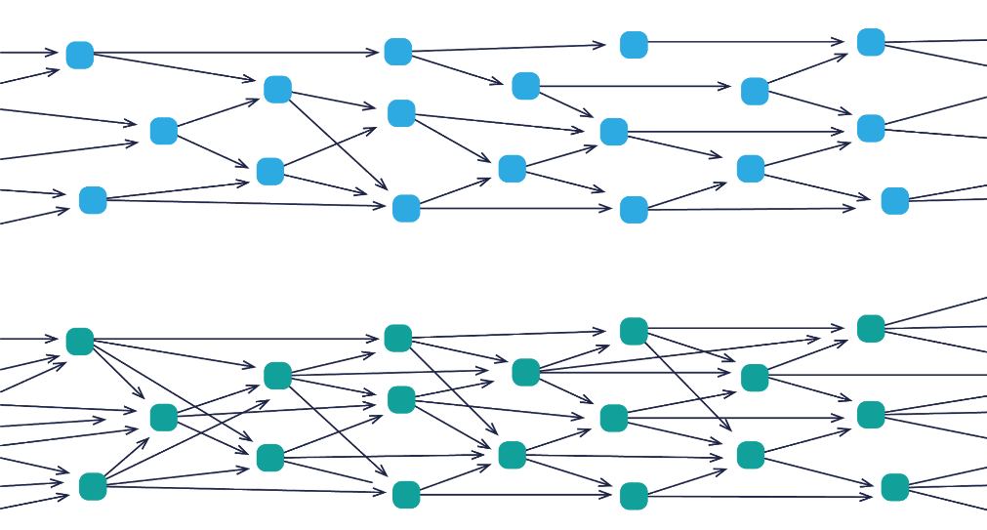
Коли в bitcoin-гаманці методика CoinJoin застосовується на практиці, формується численна група користувачів. Тоді транзакції можуть мати десятки входів і виходів (іноді більше). Зображений на площині, граф таких транзакцій вийде дуже заплутаним (рис. 2). Монета, що пройшла ланцюжок таких транзакцій, має тисячі можливих варіантів походження. Складно відшукати поміж усіх варіантів справжній.
Рис. 2 – Граф транзакцій при використанні CoinJoin

Slide 14
Chaumian CoinJoin
Одна з модифікацій CoinJoin має назву Chaumian CoinJoin. Запропонував її теж Gregory Maxwell. Тут задіюється централізований оператор і використовується механізм cліпого підпису. Оператор потрібний, щоб перемішати входи та виходи, після чого скласти кінцеву транзакцію. Але оператор при цьому не може вкрасти монети чи порушити конфіденційність перемішування. Завдяки сліпому підпису.
Користувач попередньо осліплює дані до їх передачі оператору (при використанні механізму сліпого підпису). Коли оператор підписує ці дані, в нього немає доступу до фактичних складових. Підписані дані повертаються користувачеві, після чого він прибирає осліплення і все виглядає як звичайний цифровий підпис.

Slide 15
Кожен користувач завчасно готує вхід, де витрачаються монети, що йому належать, адресу для отримання решти, а також осліплену адресу для відправлення платежа, після чого об’єднує ці дані в одну послідовність і передає оператору.
Оператор перевіряє вхід і суму платежа, підписує вихідну адресу і повертає підпис користувачу. При цьому в оператора немає доступу до адреси, на яку користувач хоче відправити платіж, оскільки вона осліплена. Далі користувач прибирає осліплення з вихідної адреси, анонімно перепідключається до оператора і передає йому підписану вихідну адресу. Оператор в свою чергу перевіряє, що він дійсно підписував цю адресу своїм ключем і відповідний вхід в нього вже є, але при цьому він не може знати, який вхід відповідає якому виходу. Після того, як всі користувачі виконали такі дії, вони знову анонімно підключаються до оператора і надають підписи, які підтверджують володіння монетами на вході спільної транзакції. Готову транзакцію можна розповсюджувати по мережі для підтвердження.

Slide 16
CoinShuffle
Модификацію CoinShuffle запропонували в 2014 році. Тут вже немає центрального оператору і це стало перевагою. Користувачі самостійно формують спільну транзакцію, спілкуючись між собою. При цьому вони все одно не можуть порушити конфіденційність перемішування вихідних адрес. Ще одна перевага цієї методики в тому, що користувачам не обов’язково використовувати додаткові мережі для анонімізації трафіку, так як всі необхідні властивості будуть досягнуті при використанні одного P2P-протоколу взаємодії користувачів.
У даному випадку застосовується направлене шифрування, де
задіюється пара ключів (відкритий і особистий). Повідомлення шифрується за допомогою відкритого ключа, а розшифрувати його може тільки власник особистого ключа. Для комунікації між учасниками використовується протокол DiceMix, також передбачена протидія порушникам. Давайте за допомогою схем розглянемо, як працює CoinShuffle в спрощеному вигляді.

Slide 17
Недоліки методу CoinJoin
Очевидно, що існує велика складність off-chain взаємодії для формування транзакції, тобто необхідно організовувати формування груп і взаємодію користувачів один з одним. Але більш вагомий недолік складається в тому, що CoinJoin в чистому вигляді не приховує суми платежів. Як результат, він вразливий до CoinJoin Sudoku analysis, що заснований на зіставленні сум на виходах транзакцій і дозволяє розплутати історію походження монет після багаторазового її заплутування. Так, з цією проблемою можна боротися, наприклад, використовувати для вихідних значень транзакцій тільки відповідні суми (0,1 BTC, 1 BTC, 10 BTC тощо), але це створює додаткові складнощі й обмеження.
Іншим способом, що вирішує проблему відкритості сум переводів, є концепція Confidential Transactions. Однак, перед тим, як перейти до цієї концепції, пропонуємо роздивитися основні принципи концепції zero-knowledge proofs.

Slide 18
Концепція zero-knowledge proof
Zero-knowledge proof (ZKP) є методом, що дозволяє одній стороні довести володіння знанням про деяку таємницю без розголошення будь-яких даних про цей секрет.
Для подібних схем доказів можуть використовуватися різні
математичні підходи, які обов’язково повинні забезпечити докази наступними властивостями.
Властивості zero-knowledge proofs
Completeness (повнота)
Soundness (коректність)
Zero knowledge (нульове знання)

Slide 19
Completeness передбачає, що якщо перевіряючий і сторона, що доводить, чесно слідують протоколу, то доказуюча сторона гарантовано може переконати перевіряючого в коректності твердження (за виключенням дуже малої частки ймовірності).
Soundness означає, що якщо твердження не є вірним, то сторона, яка доводить, не зможе переконати перевіряючого у своїй правоті, за виключенням дуже малої ймовірності.
Zero knowledge передбачає, що під час доказу перевіряючий не може дізнатися нічого про твердження крім факту того, що воно є вірним або не вірним.

Slide 20
Confidential Transactions
Особливість методу Confidential Transactions (CTs) полягає у тому, що він повністю приховує фактичні суми на входах і виходах транзакції від третіх осіб. Кожен може перевірити, що сума всіх виходів не перевищує суму всіх входів, чого вже достатньо для валідації цієї транзакції.
Це стало можливим завдяки використанню вищеописаного методу, а саме zero-knowledge proof.
Суми платежів приховані для всіх, окрім відправника і отримувача
Транзакція містить дані, яких достатньо для її валідації
Використовується zero-knowledge proof

Slide 21
Ring Confidential Transactions
Наступна методика має назву Ring Confidential Transactions. Для заплутування історії походження монет у даному випадку використовуються кільцеві підписи. Відправник на вході своєї транзакції посилається не на один конкретний вихід (UTXO), а одразу на декілька. Далі, за допомогою кільцевого підпису він доводить, що йому належать монети одного з декількох виходів, але не розголошується, з якого саме. З цього виходить, що неможливо однозначно відстежити історію походження монет.
Застосування кільцевих підписів таким чином було вперше запропоновано в протоколі CryptoNote, на базі якого працюють декілька криптовалют. Ring Confidential Transactions використовують механизм CTs. Вони дозволяють створювати транзакції з множиною входів та виходів, де неможливо однозначно відстежити походження кожного входу, суми платежів приховані, а взаємодія з іншими користувачами для створення транзакції не потребується.

Slide 22
MimbleWimble
MimbleWimble – це формат і протокол формування транзакцій та блоків, що дозволяє забезпечити на високому рівні конфіденційність користувачів, спираючись при цьому тільки на криптографічні примітиви. В своєму нинішньому вигляді MimbleWimble безпосередньо не сумісний з протоколом Bitcoin і може бути імплементований тільки у вигляді sidechain.
Основними характеристиками MimbleWimble є:
Забезпечення конфіденційності за замовчуванням
Простота масштабованості кількості користувачів з мінімізацією кількості транзакцій
Надійна та перевірена криптографія
Проста архітектура протоколу
Простота перевірки транзакцій і підтримка системи з плином часу

Slide 23
Stealth Addresses
Цей підхід представляє собою методику розрахунку прихованих адрес, на які будуть відправлятися монети.
Подібний підхід дозволяє зробити неможливим зв’язування транзакцій з конкретним ідентифікатором користувача. В якості ідентифікаторів користувачів використовуються відкрити ключі: якщо ви хочете приймати платежі, то вам потрібно оголосити свій відкритий ключ. При цьому тільки володар stealth address може за допомогою свого закритого ключа переглянути всі транзакції, які адресовані йому. Відправник використовує свою пару ключів і відкритий ключ отримувача для обчислення нового одноразового відкритого ключу, який вже буде вказаний в транзакції в якості адреси.
Адреса, на яку відправляються монети, можуть знати тільки відправник і отримувач
Для стороннього спостерігача зв’язок між ідентифікатором користувача і адресою на виході транзакції встановити неможливо.

Slide 24
Концепція гомоморфного шифрування
У контексті асиметричної криптографії також не можна не згадати про гомоморфне шифрування (homomorphic encryption). Гомоморфна криптосистема – це система, що дозволяє проведення деяких дій з відкритим текстом шляхом проведення операцій з шифртекстом. Тобто, використовуючи такі системи ви можете дозволити іншій стороні обробляти ваші конфіденційні дані, і при цьому не турбуватися про їх витік. В якості прикладу, ви можете зашифрувати дані про свої прибутки та витрати і відправити їх до бухгалтера для розрахунку поточного балансу. В результаті, бухгалтер поверне вам зашифрований документ, що містить результат. Доступ до цього документу можна буде отримати при використанні тільки того ключа, який використовувався для шифрування початкового документу.

Slide 25
Дякую за увагу!

